Slide 1

香农熵 KL散度
Shannon's Entropy
Kullback-Leibler Divergence
东川路第一可爱猫猫虫

Slide 2


Slide 3
主要内容
感谢粉丝大佬
_秋山凌_
的充电支持
什么是信息
如何度量信息
惊喜度与香农熵
香农熵的代码
如何度量两个变量之间的差异
KL散度（相对熵）
KL散度的代码实战

Slide 4

什么是信息
变量
变化的量
有不同取值（不同事件）
在不同时间根据某种过程取多个特定值中的一个
每个取值（事件）有其概率
变量是信息的容器
开关
骰子
温度计
一个变量可以看作一个存储单元 用来存储信息

Slide 5
举个例子
图灵机
想象一个双向无限长的一维磁带
被划分为一个个大小相等的小方格
每个小方格可以存放一个符号
每个小方格就构成了一个用来存储信息的存储单元
现代计算机
数据的最小存储单位是一个比特
这个变量取值为0或1
每个比特的信息就蕴含在它的取值里
多个比特组合在一起可以表示更复杂的信息

Slide 6
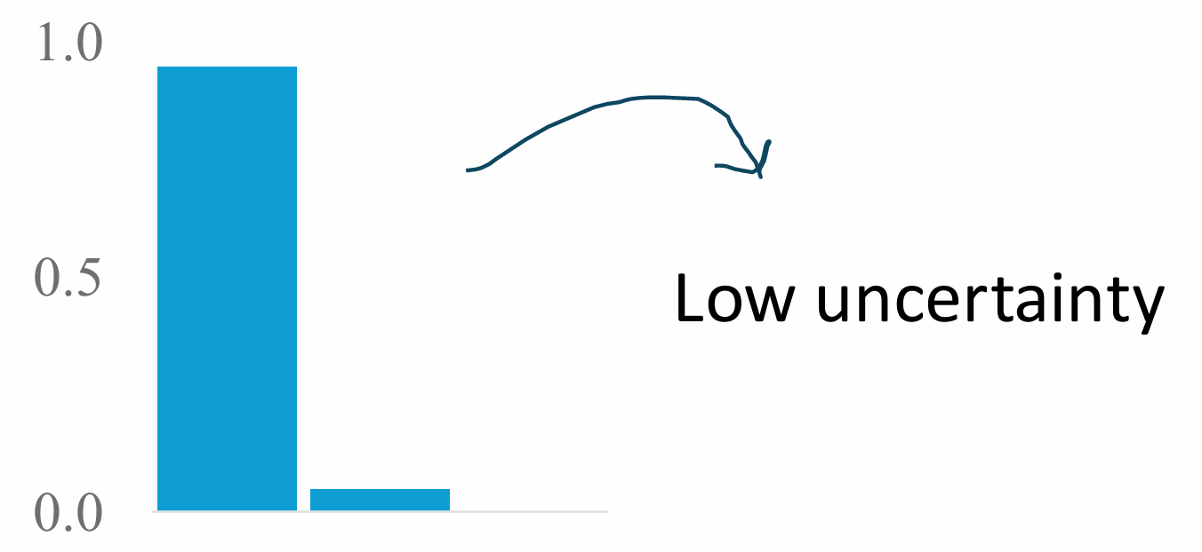
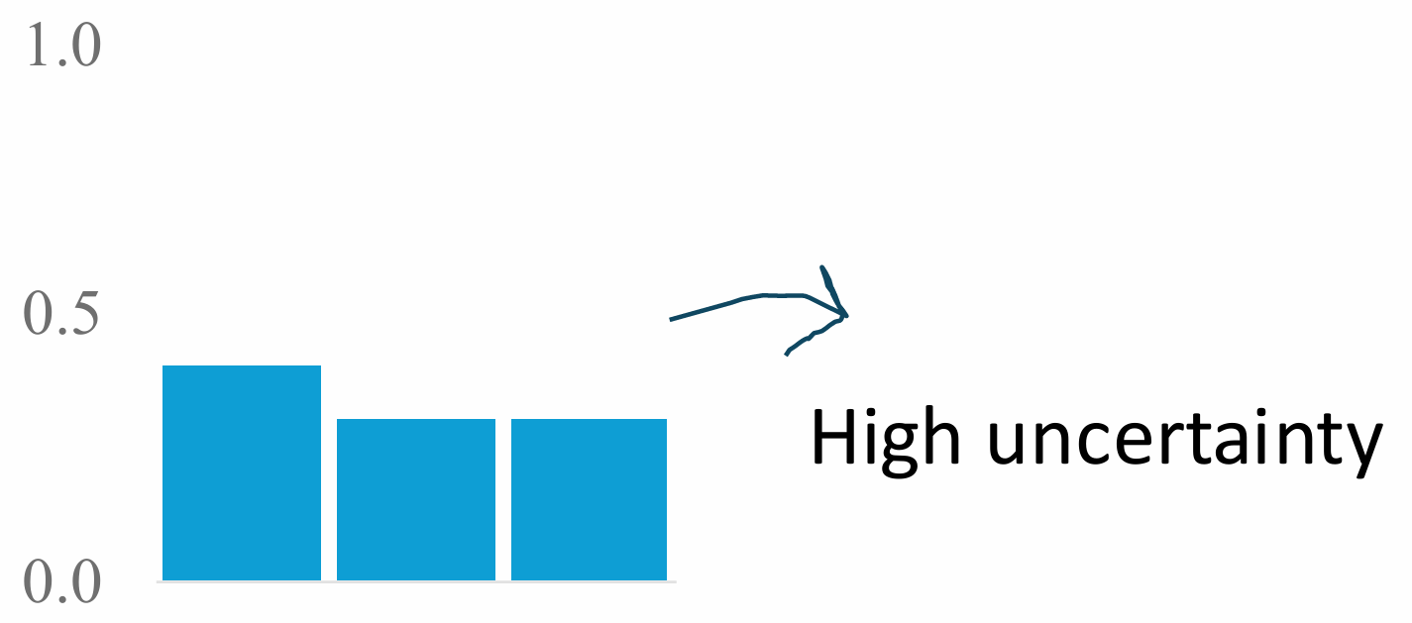
我们该如何度量信息
文章
如果文章里的内容毫无新意 信息量小
如果文章爆出惊天大猛料 信息量大
抽奖 一等奖 二等奖 三等奖
奖池里只有一等奖 毫无惊喜 信息量为0
一等奖概率0.1 二0.2 三0.7 中等惊喜 信息量中等
奖池里一二三等奖概率相同 很难猜中 信息量大
信息=惊喜
信息量取决于惊喜度
https://web.stanford.edu/class/cs109/lectures/18-InformationTheory/18-InformationTheory.pdf

Slide 7
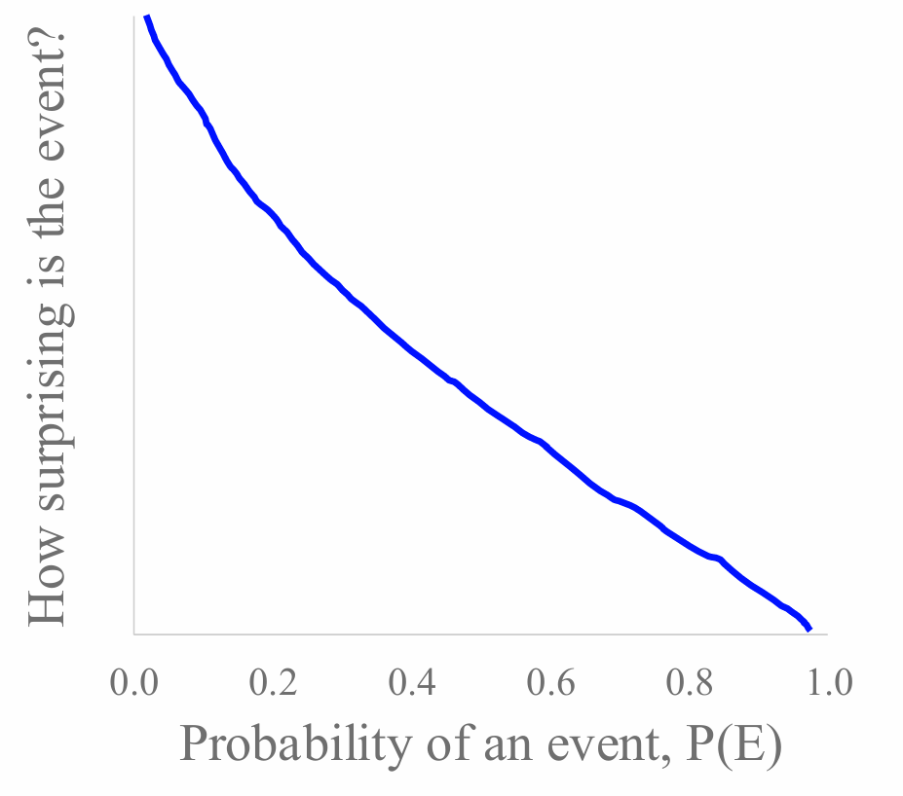
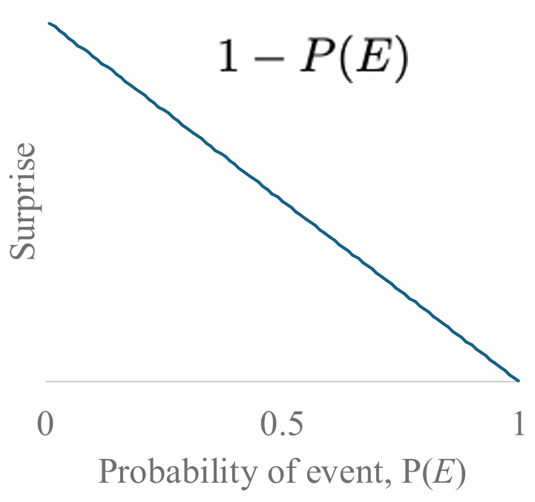
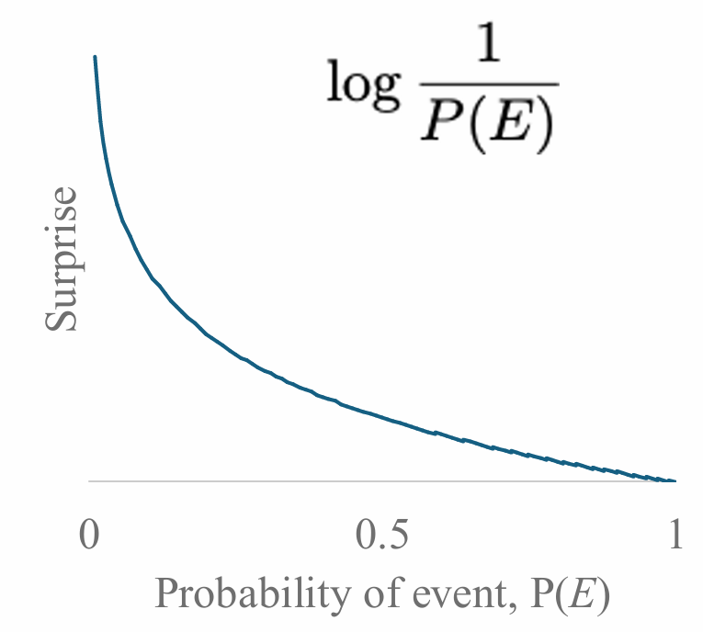
我们该如何度量惊喜度
对单个事件而言
发生概率越低
惊喜度越高
如何量化地定义惊喜度
https://web.stanford.edu/class/cs109/lectures/18-InformationTheory/18-InformationTheory.pdf

Slide 8
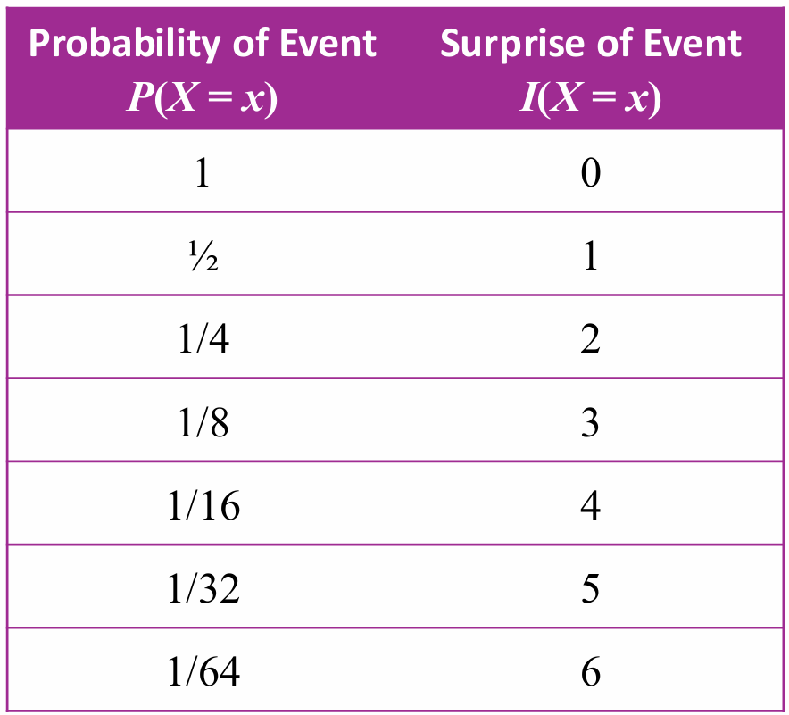
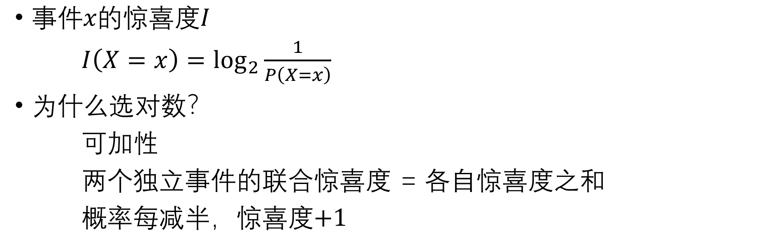
单个事件的惊喜度
$事件x的惊喜度I$
$I\left(X=x\right)=\log_{2}{\frac{1}{P\left(X=x\right)}}$
为什么选对数？
可加性
两个独立事件的联合惊喜度 = 各自惊喜度之和
概率每减半，惊喜度+1
惊喜度即自信息
self-information
https://web.stanford.edu/class/cs109/lectures/18-InformationTheory/18-InformationTheory.pdf

Slide 9

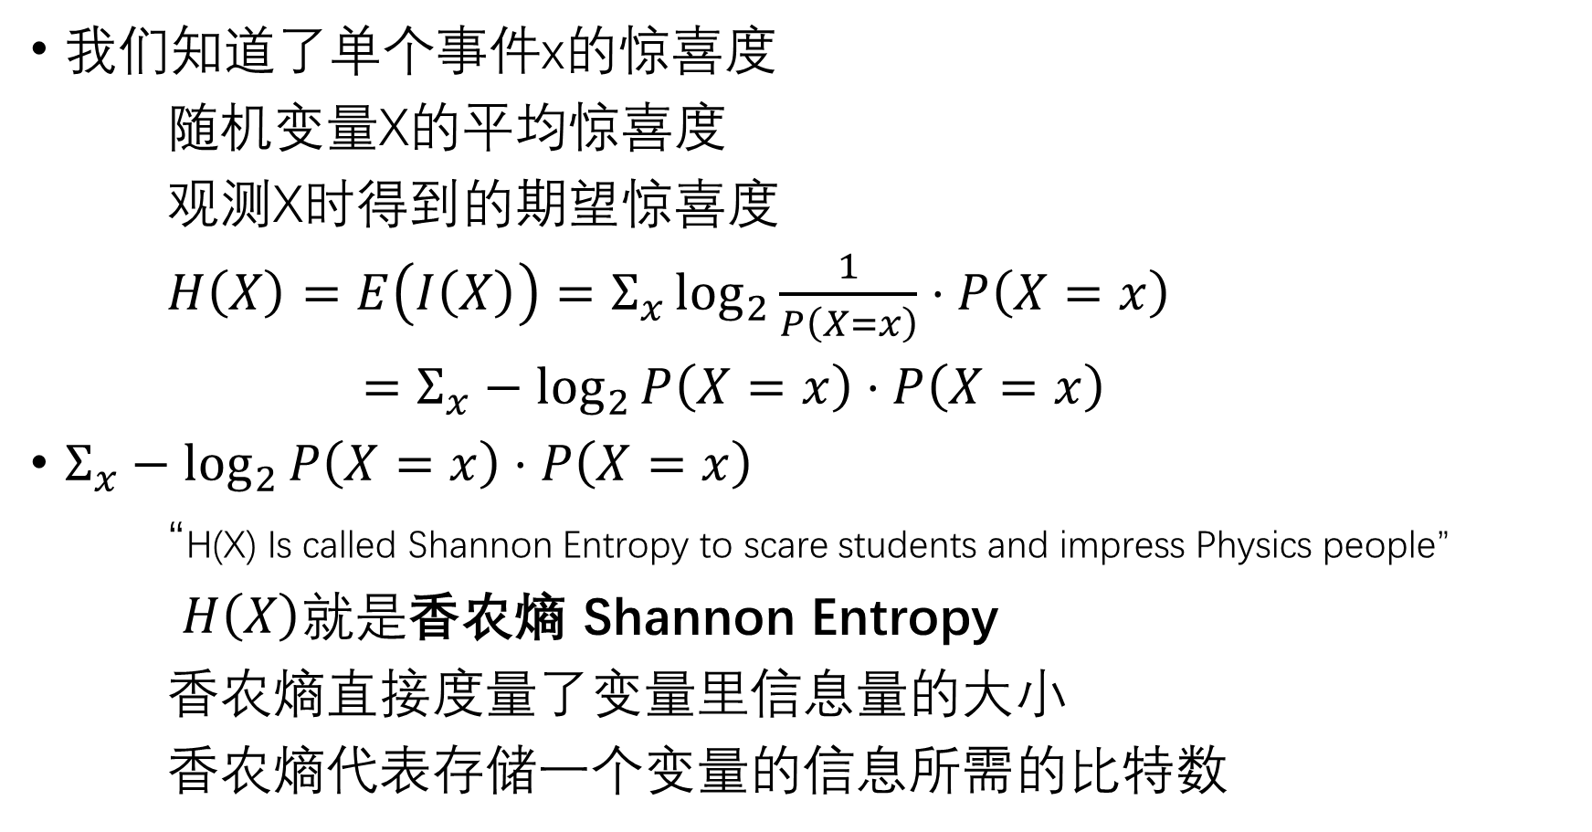
平均惊喜度
我们知道了单个事件x的惊喜度
随机变量X的平均惊喜度
观测X时得到的期望惊喜度
$H\left(X\right)=E\left(I\left(X\right)\right)=Σ_{x}\log_{2}{\frac{1}{P\left(X=x\right)}}⋅P\left(X=x\right)$
$=Σ_{x}−\log_{2}{P\left(X=x\right)}⋅P\left(X=x\right)$
$Σ_{x}−\log_{2}{P\left(X=x\right)}⋅P\left(X=x\right)$
“H(X) Is called Shannon Entropy to scare students and impress Physics people”
$H\left(X\right)$就是香农熵 Shannon Entropy
香农熵直接度量了变量里信息量的大小
香农熵代表存储一个变量的信息所需的比特数

Slide 10
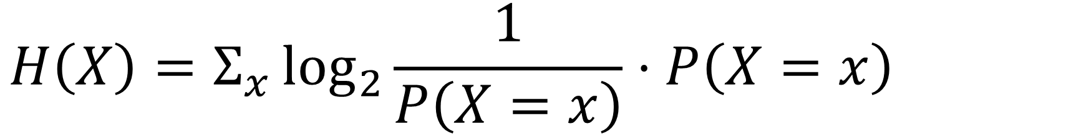
$$H\left(X\right)=Σ_{x}\log_{2}{\frac{1}{P\left(X=x\right)}}⋅P\left(X=x\right)$$
def calc_uncertainty(pmf):
uncertainty = 0
for x in pmf:
p_x = pmf[x]
if p_x == 0:
continue
surprise_x = np.log2(1/p_x)
uncertainty += surprise_x * p_x
return uncertainty

Slide 11
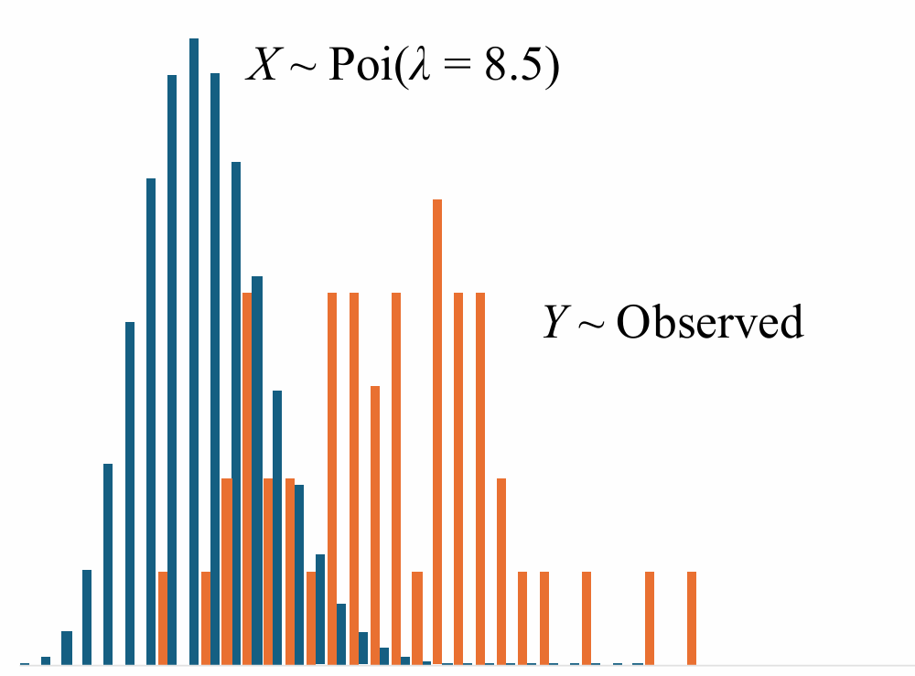



我们该如何度量两个变量之间的差异
KL散度
Kullback Leibler Divergence
TV散度
Total Variation Distance
https://web.stanford.edu/class/cs109/lectures/19-KL/19-KL.pdf

Slide 12

TV散度
对两个变量
遍历所有可能的取值
计算绝对差值
再将这些绝对差值求和

Slide 13
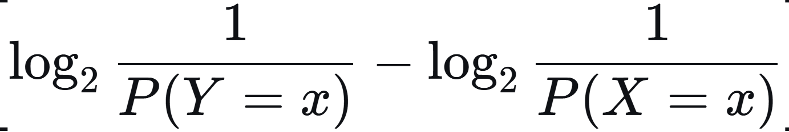
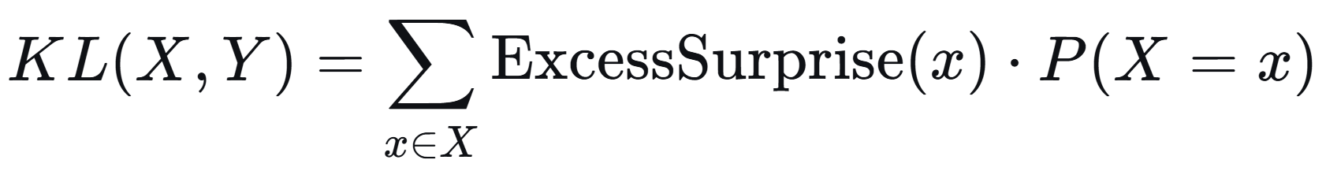
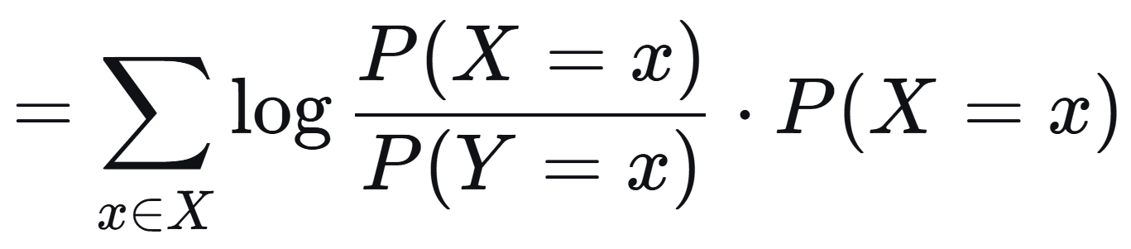
KL散度就是期望额外惊喜度
当真实分布是X时，用Y作为模型来近似X所带来的期望额外惊喜度
期望额外惊喜度
对于事件x，在分布Y下的期望惊喜度减去在分布X下的期望惊喜度
KL 散度是额外惊喜度关于分布X取期望

Slide 14
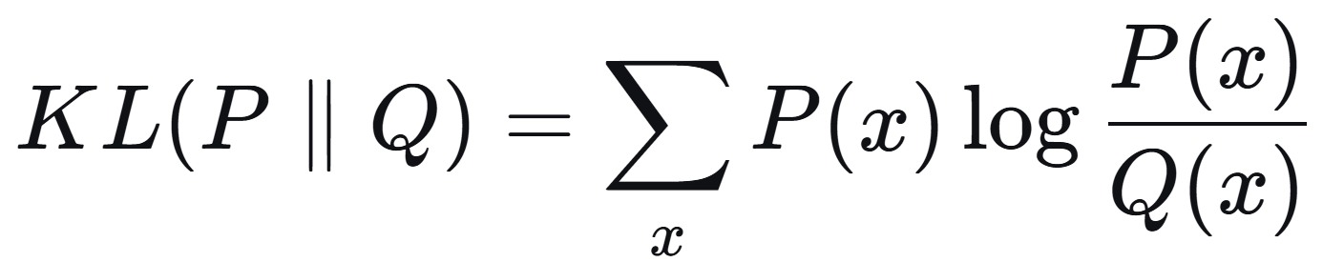
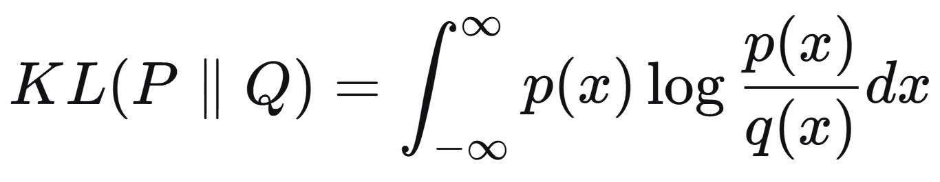
KL散度（相对熵）
从香农信息论的角度来衡量变量的差异
对于离散随机变量
对于连续随机变量

Slide 15

飓风次数预测
目标是预测每年发生的飓风次数
气象团队提出假设：飓风次数服从泊松分布
X ~ Poisson(λ)
我们需要评估不同λ值的预测效果
解决方案：用KL散度衡量预测分布与观测分布的差异

Slide 16
def kl_divergence_poisson(predicted_lambda, observed_pmf, max_val=None, epsilon=1e-10):
if max_val is None or max_val > len(observed_pmf):
max_val = len(observed_pmf)
X = stats.poisson(predicted_lambda)
divergence = 0.0
observed_pmf_smooth = observed_pmf + epsilon
observed_pmf_smooth = observed_pmf_smooth / observed_pmf_smooth.sum()
for i in range(0, max_val):
pr_X_i = X.pmf(i)
pr_Y_i = observed_pmf_smooth[i]
if pr_X_i == 0:
continue
divergence += pr_X_i * np.log(pr_X_i / pr_Y_i)
return divergence

Slide 17
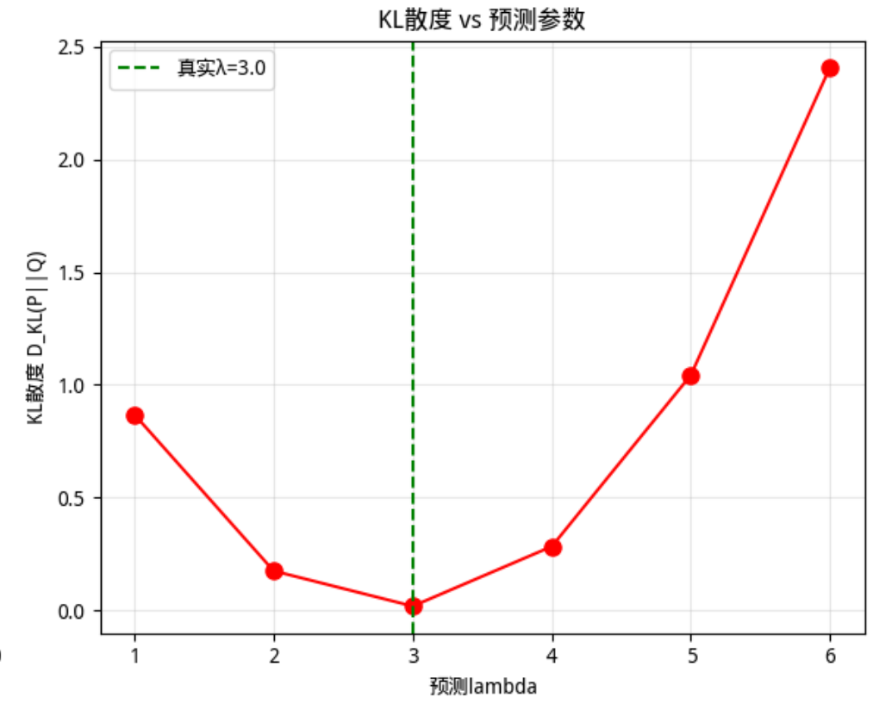
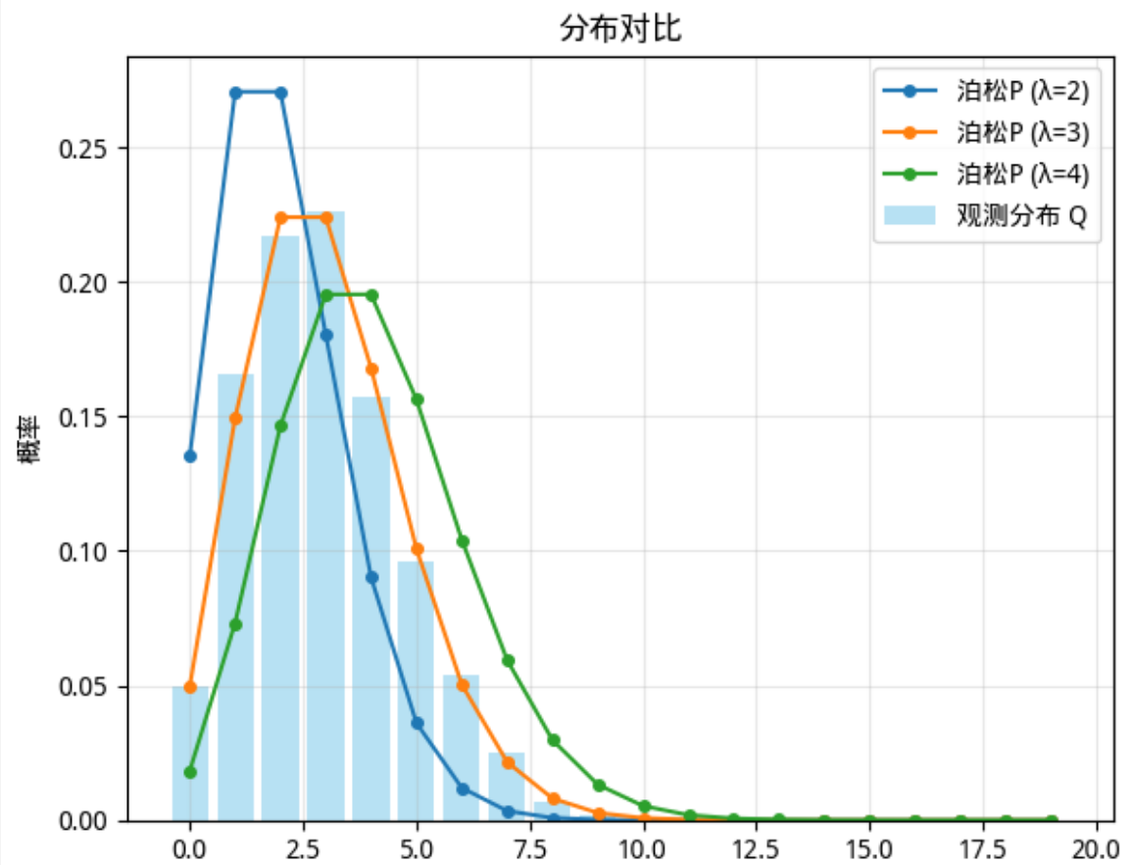
预测lambda=1: KL散度 = 0.8675
预测lambda=2: KL散度 = 0.1745
预测lambda=3: KL散度 = 0.0180 <-- 最小值
预测lambda=4: KL散度 = 0.2831
预测lambda=5: KL散度 = 1.0440
预测lambda=6: KL散度 = 2.4092

